Slide 1


UỶ BAN NHÂN DÂN PHƯỜNG LONG BIÊN
TRƯỜNG MẦM NON LONG BIÊN
PHÁT TRIỂN NHẬN THỨC
Hoạt động: Làm quen với toán
Đề tài: Phân biệt hình vuông, hình chữ nhật
Lứa tuổi: Trẻ 4-5 tuổi
Giáo viên: Đinh Thị Hồng Phấn

Slide 2



Slide 3

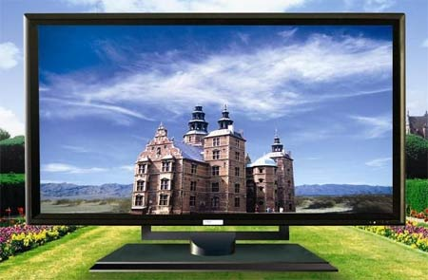

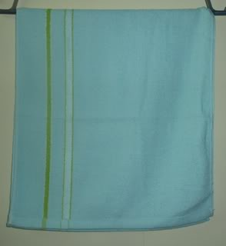


Slide 6

PHẦN 2: PHÂN BIỆT HÌNH VUÔNG, HÌNH CHỮ NHẬT

Slide 8
XẾP HÌNH VUÔNG
3
1
4
2
4 QUE TÍNH MÀU VANG
3
4
1
2
4 CẠNH

Slide 10
XẾP HÌNH CHỮ NHẬT
1
3
4
2
4 QUE TÍNH MÀU XANH
1
3
4
2
4 CẠNH

Slide 11
SỰ GIỐNG NHAU GIỮA HÌNH VUÔNG VÀ HÌNH CHỮ NHẬT
1
3
4
3
4
1
2
2
CÙNG CÓ 4 CẠNH

Slide 12
SỰ KHÁC NHAU GIỮA HÌNH VUÔNG VÀ HÌNH CHỮ NHẬT
3
1
4
4
1
4
3
4
3
3
1
1
2
2
2
2
2 cạnh dài
2 cạnh ngắn
4 CẠNH DÀI BẰNG NHAU
4 CẠNH: 2 CẠNH DÀI BẰNG NHAU, 2 CẠNH NGẮN BẰNG NHAU

Slide 13
PHẦN 3: LUYỆN TẬP

Slide 14
TRÒ CHƠI 1: TÌM ĐÚNG HÌNH
TÌM HÌNH NHỎ TƯƠNG ỨNG, ĐỌC TO TÊN HÌNH
x
x
x

